Slide 1
respiro respiro respiro
Política de informações junto ao RPPS
Principais pontos e desafios da Lei Geral de Proteção de Dados Pessoais (“LGPD”)
Caio César de Oliveira |@oliveiracaiocesar
Advogado com atuação especializada em Direito Digital
Mestre em Direito pela USP
ImagemLIBRAS
ImagemLIBRAS
ImagemLIBRAS
ImagemLIBRAS

Slide 2
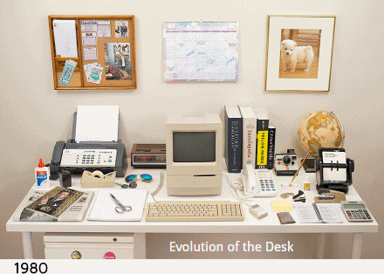
respiro respiro respiro
ImagemLIBRAS
ImagemLIBRAS
Vivemos em um mundo hiperconectado
ImagemLIBRAS
ImagemLIBRAS

Slide 3
respiro respiro respiro
Lei Geral de Proteção de Dados (Lei 13.709/18)
Objetivos:
Direito à privacidade
Regras claras para empresas
Promover desenvolvimento
Fortalecer a confiança
Segurança Jurídica
ImagemLIBRAS
ImagemLIBRAS
ImagemLIBRAS
ImagemLIBRAS

Slide 4
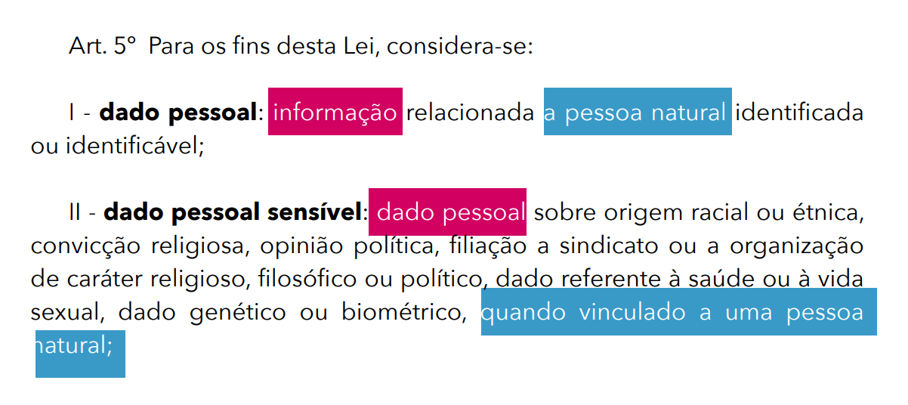
respiro respiro respiro
ImagemLIBRAS
ImagemLIBRAS
ImagemLIBRAS
ImagemLIBRAS

Slide 5
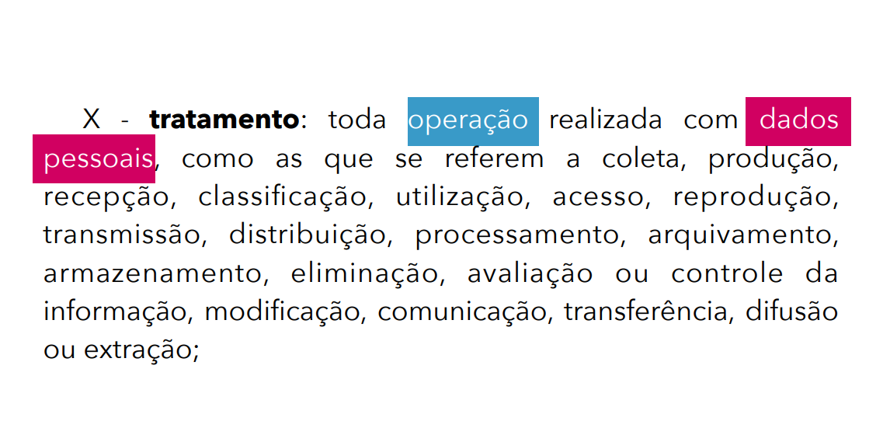
respiro respiro respiro
ImagemLIBRAS
ImagemLIBRAS
ImagemLIBRAS
ImagemLIBRAS

Slide 6
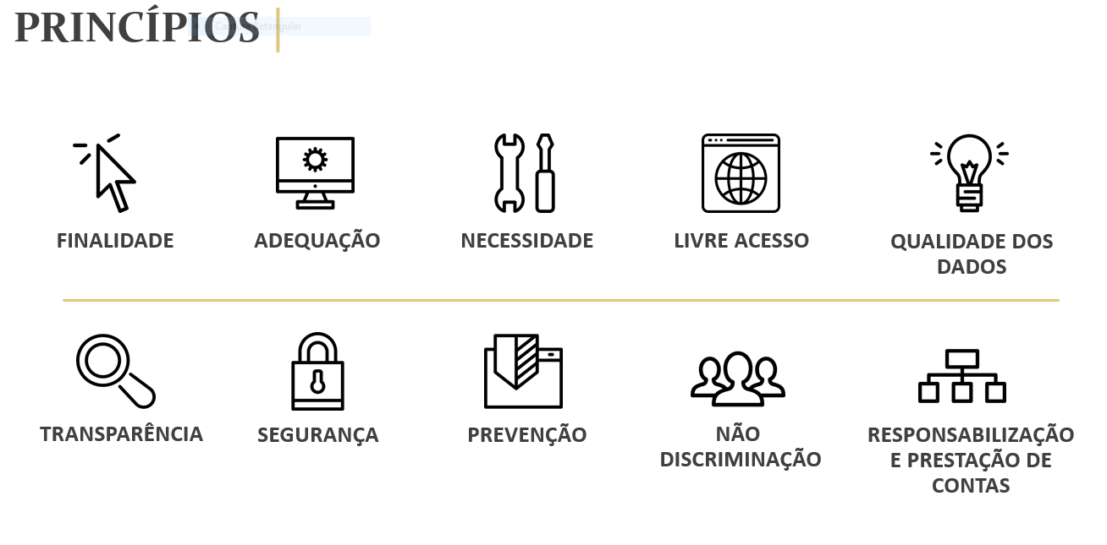
respiro respiro respiro
ImagemLIBRAS
ImagemLIBRAS
ImagemLIBRAS
ImagemLIBRAS

Slide 7
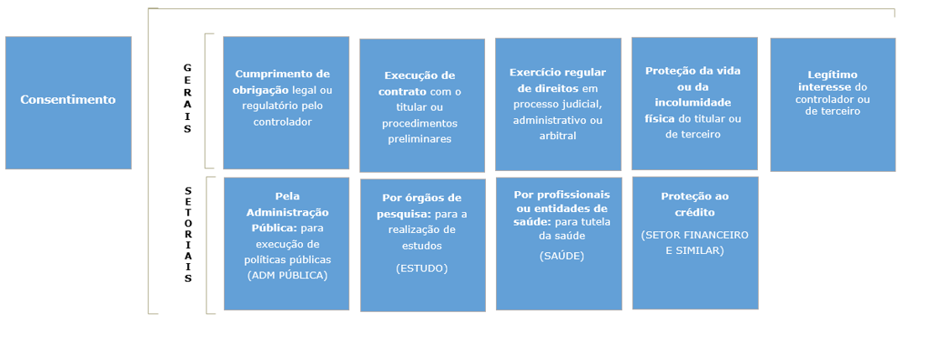
respiro respiro respiro
Bases legais
ImagemLIBRAS
ImagemLIBRAS
ImagemLIBRAS
ImagemLIBRAS

Slide 8
respiro respiro respiro
Conceitos importantes:
Titular
Controlador
Operador
Encarregado (DPO)
ANPD
Direitos dos Titulares:
Acesso
Correção
Eliminação
Informação sobre o uso compartilhado
Oposição ao tratamento
Portabilidade
(e outros)
ImagemLIBRAS
ImagemLIBRAS
ImagemLIBRAS
ImagemLIBRAS

Slide 9
respiro respiro respiro
O que fazer?
Quais dados eu coleto? (ex. armário)
Qual é a minha base legal?
Qual é a finalidade da coleta?
Já atingi a finalidade? Posso descartar o dado?
Qual deve ser o ciclo de vida dos dados pessoais?
Minhas politicas estão atualizadas?
Meus contratos com parceiros estão atualizados?
ImagemLIBRAS
ImagemLIBRAS
ImagemLIBRAS
ImagemLIBRAS

Slide 10
respiro respiro respiro
Obrigado!
Caio César de Oliveira
@oliveiracaiocesar
ImagemLIBRAS
ImagemLIBRAS
ImagemLIBRAS
ImagemLIBRAS

